Slide 1
EXTINDEREA DOMENIULUI DE MĂSURĂ LA VOLTMETRE
Extinderea domeniului la voltmetre se realizează:
1. în curent continuu → cu rezistența adițională
2. în curent alternativ → cu transformatorul de tensiune

Slide 2
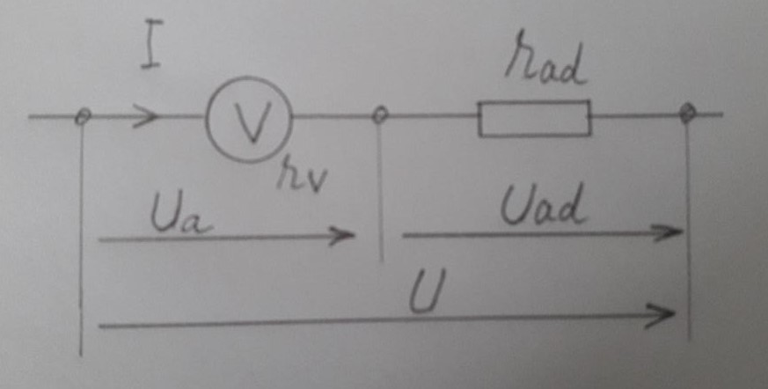
REZISTENȚA ADIȚIONALĂ
Definiție: Este o rezistență de valoare mare, ce se montează în serie cu aparatul și pe care cade o parte din tensiunea de măsurat.
r_{ad} = rezistența adițională
r_{v} = rezistența voltmetrului
R = rezistența circuitului
U = tensiunea de măsurat
U_{a} = tensiunea nominală
a voltmetrului
(domeniul de măsură)
U_{ad} = tensiunea la bornele
rezistenței adiționale

Slide 3
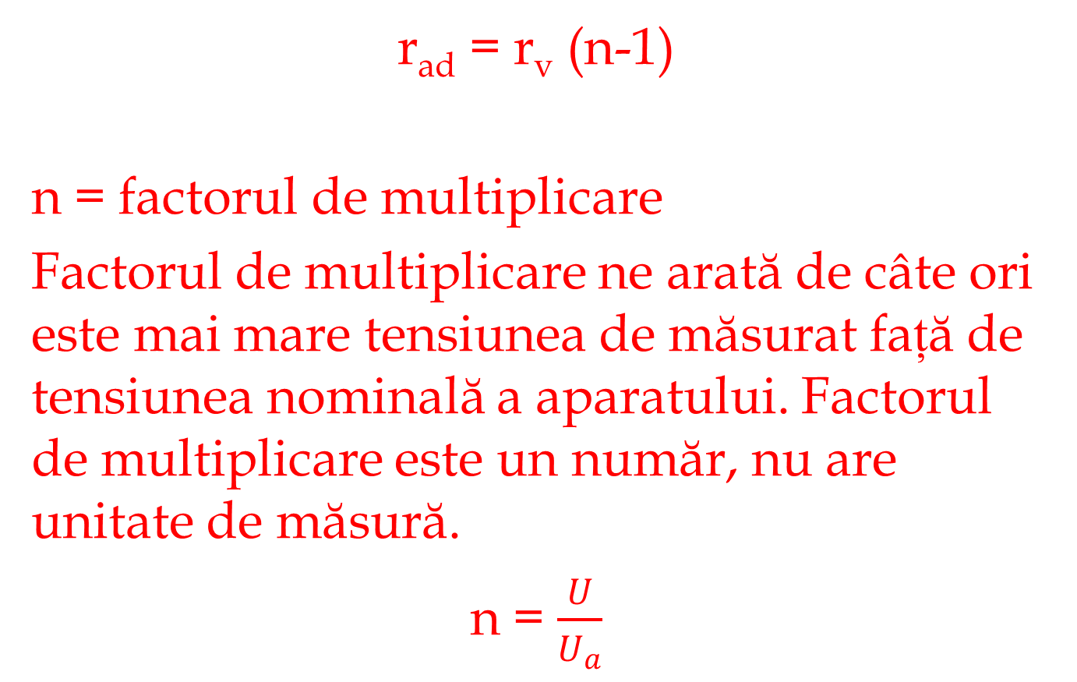
CALCULUL REZISTENȚEI ADIȚIONALE
r_{ad} = r_{v} (n-1)
n = factorul de multiplicare
Factorul de multiplicare ne arată de câte ori este mai mare tensiunea de măsurat față de tensiunea nominală a aparatului. Factorul de multiplicare este un număr, nu are unitate de măsură.
n = $\frac{U}{U_{a}}$

Slide 4
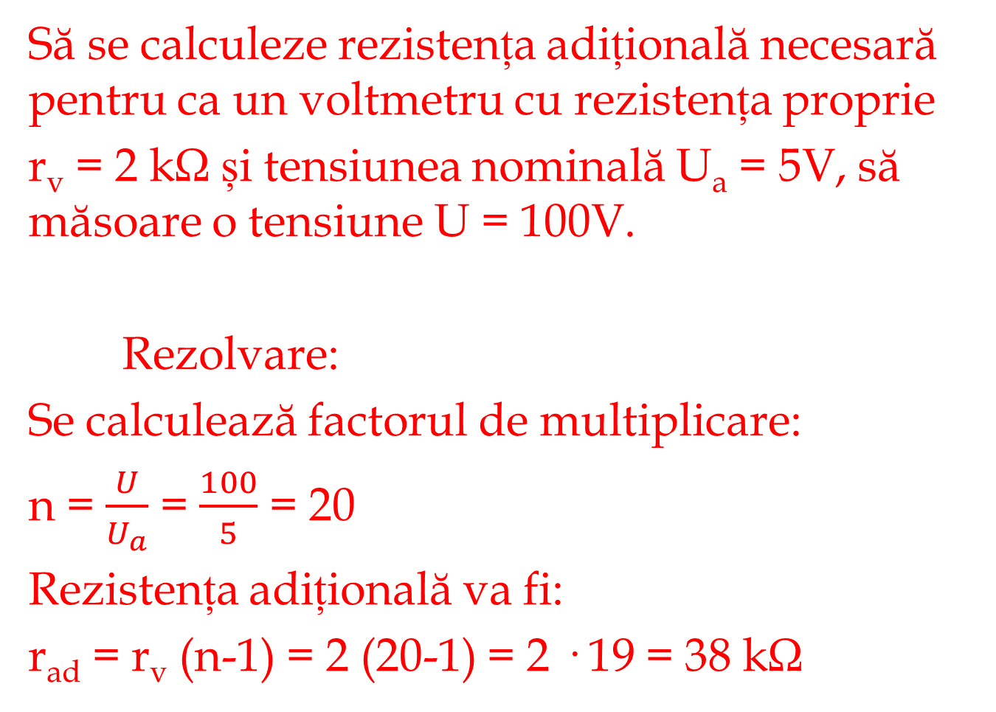
APLICAȚIE
Să se calculeze rezistența adițională necesară pentru ca un voltmetru cu rezistența proprie
r_{v} = 2 kΩ și tensiunea nominală U_{a} = 5V, să măsoare o tensiune U = 100V.
Rezolvare:
Se calculează factorul de multiplicare:
n = $\frac{U}{U_{a}}$ = $\frac{100}{5}$ = 20
Rezistența adițională va fi:
r_{ad} = r_{v} (n-1) = 2 (20-1) = 2 · 19 = 38 kΩ

Slide 5
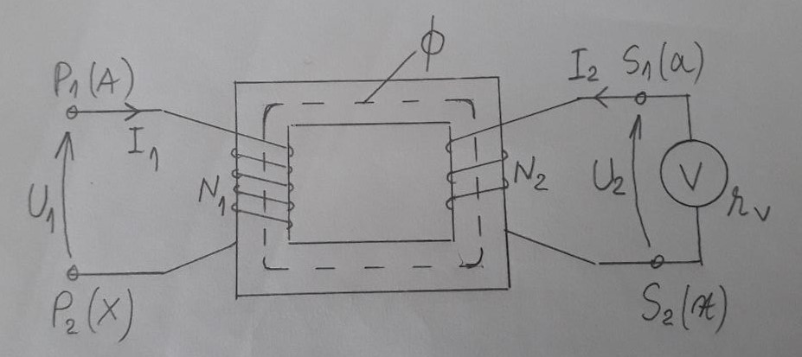
TRANSFORMATORUL DE TENSIUNE
La măsurarea tensiunilor alternative care depășesc 100V, ajungând până la 400kV, se folosesc voltmetre de 100V sau de 110V împreună cu transformatoare de tensiune.

Slide 6
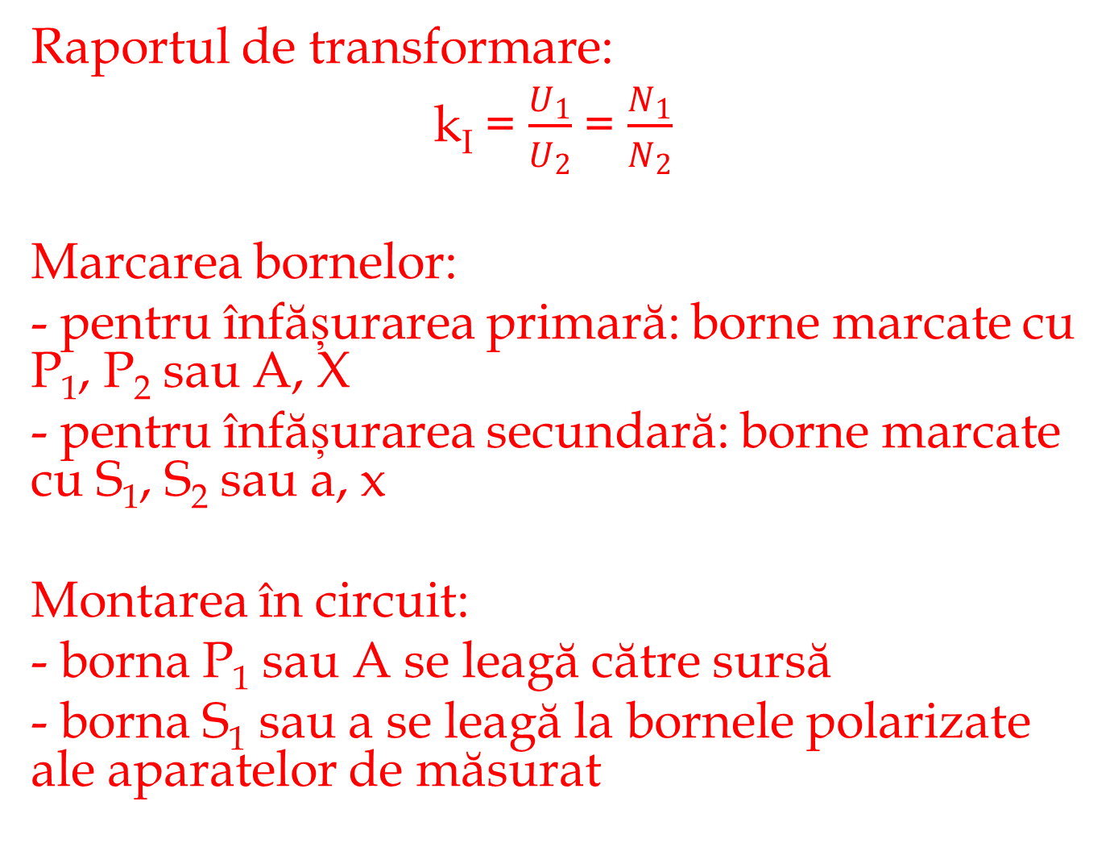
Raportul de transformare:
k_{I} = $\frac{U_{1}}{U_{2}}$ = $\frac{N_{1}}{N_{2}}$
Marcarea bornelor:
- pentru înfășurarea primară: borne marcate cu P₁, P₂ sau A, X
- pentru înfășurarea secundară: borne marcate cu S₁, S₂ sau a, x
Montarea în circuit:
- borna P₁ sau A se leagă către sursă
- borna S₁ sau a se leagă la bornele polarizate ale aparatelor de măsurat

Slide 7
